Slide 1

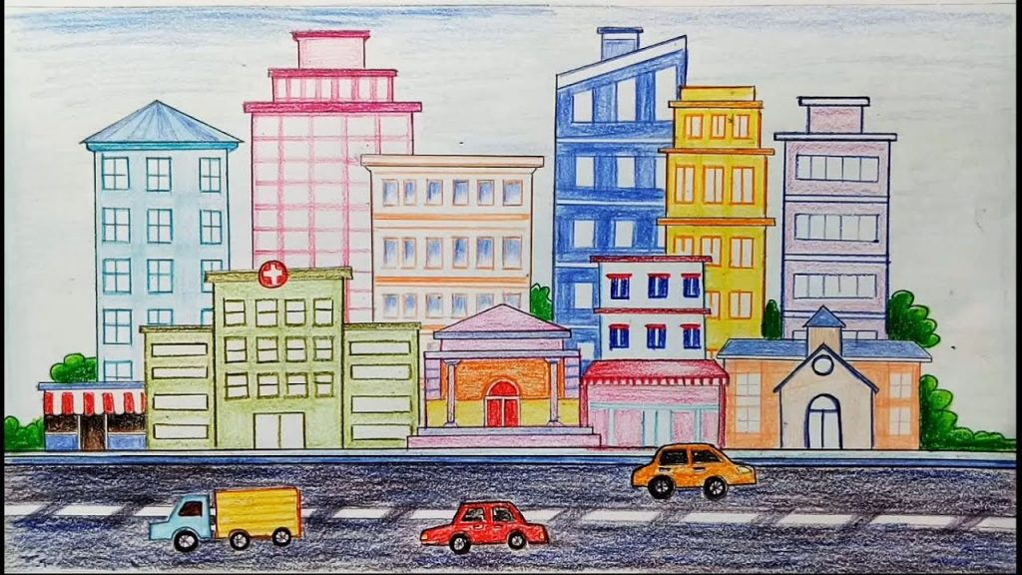

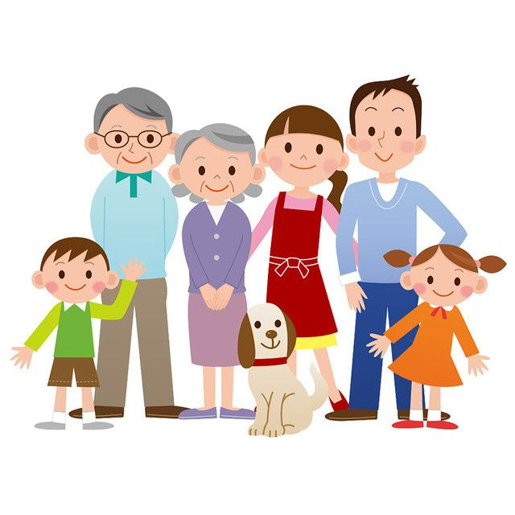

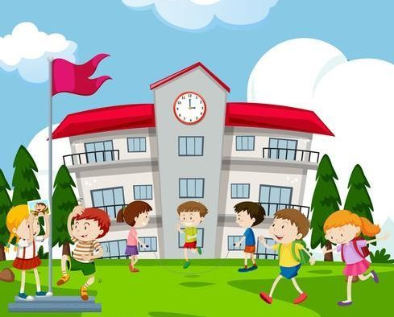

Thực vật và
động vật
CỘNG ĐỒNG ĐỊA PHƯƠNG
Con người và sức khỏe
Trái đất và bầu trời
Tự nhiên và xã hội
GIA ĐÌNH
Life around
TRƯỜNG HỌC
family
School

Slide 2


Chủ đề 1
GIA ĐÌNH

Slide 3




Khởi động

Slide 4

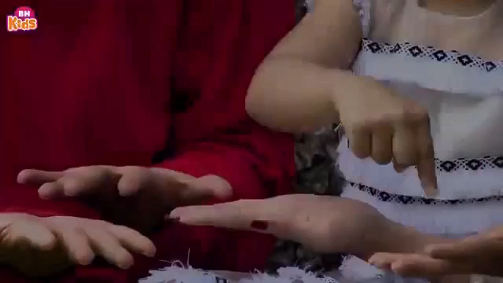
Cả nhà thương nhau
Hát:

Slide 5
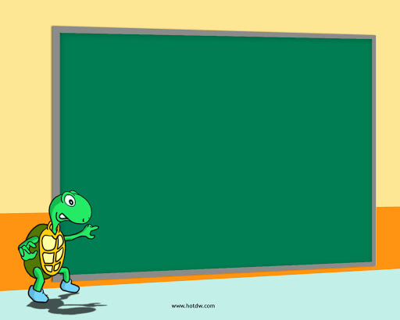

Thứ ba ngày 7 tháng 9 năm 2021
Tự nhiên xã hội
Bài 1: Các thế hệ trong gia đình (Tiết 1)
Trang 6, 7 – TNXH 2

Slide 6
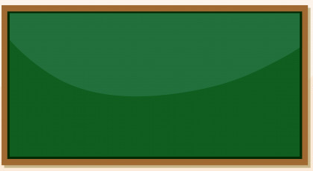
Yêu cầu cần đạt
1. Học sinh thực hiện được các việc:
- Kể được các thành viên trong gia đình nhiều thế hệ.
- Vẽ, viết hoặc dán ảnh được các thành viên trong gia đình có hai, ba thế hệ vào sơ đồ.
2. Học sinh vận dụng: Kể được các thế hệ trong gia đình.
3. Học sinh hình thành năng lực tự học, giao tiếp và phẩm chất yêu quý, kính trọng những người thân trong gia đình.

Slide 7
Hoạt động mở đầu

Slide 8
Giới thiệu với các bạn về các thành viên trong gia đình em
Gia đình em có mấy người? Gồm những ai?
Công việc của mỗi người là gì?
Các thành viên đối xử với nhau như thế nào?

Slide 9
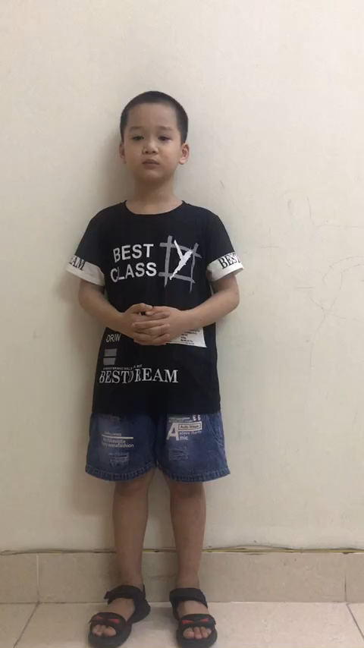

Slide 10
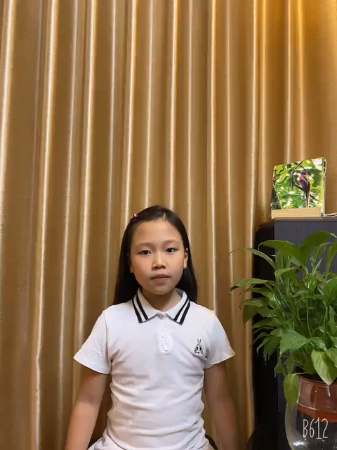

Slide 11
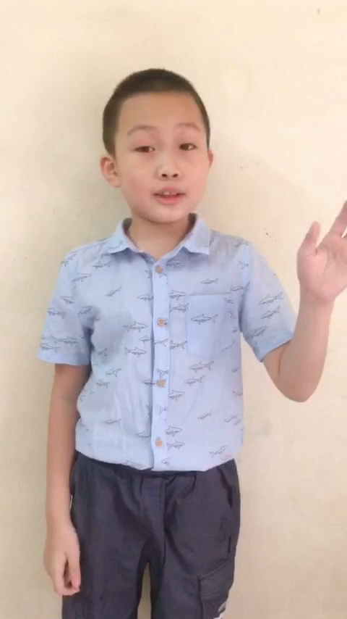

Slide 12

Số lượng thành viên trong mỗi gia đình là khác nhau nhưng thường có ông bà / bố mẹ và con. Các thành viên trong gia đình có những công việc riêng nhưng đều yêu thương, quan tâm và chăm sóc lẫn nhau.

Slide 13
KHÁM PHÁ

Slide 14
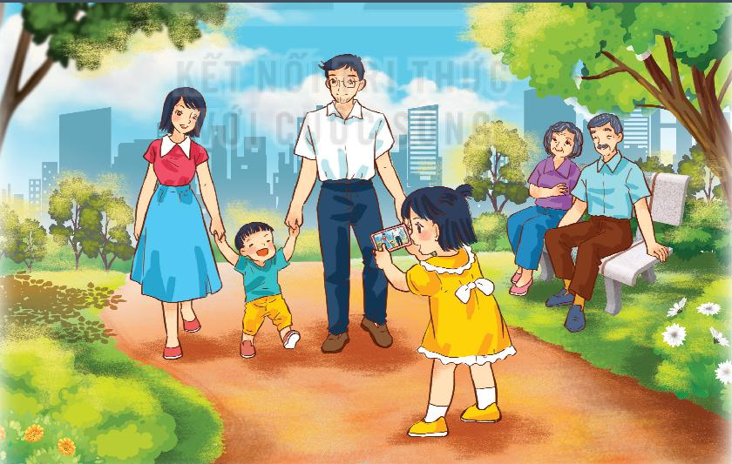
1. Quan sát tranh
Bố
Mẹ
Ông bà
Em trai
Hoa
1. Gia đình Hoa gồm những ai?
Ông, bà
bố, mẹ
Hoa, em trai Hoa
2. Em hãy kể các thành viên từ người nhiều tuổi nhất
đến người ít tuổi nhất.

Slide 15

Gia đình Hoa có nhiều người ở các lứa tuổi khác nhau và có nhiều thế hệ cùng chung sống.
Notes:
15

Slide 16

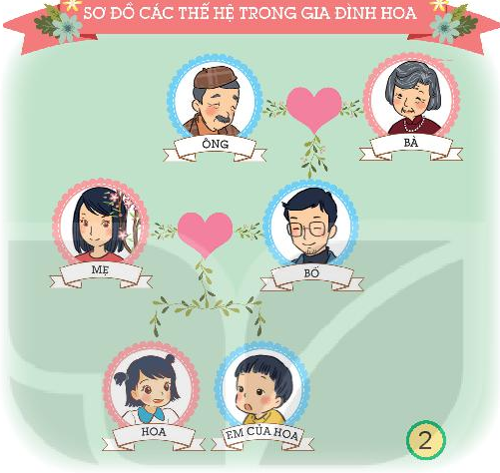
Những người ngang hàng trên sơ đồ là cùng một thế hệ.
1
1. Gia đình Hoa có mấy thế hệ?
2
2. Chỉ và nói các thành viên cùng
thế hệ trong gia đình Hoa.
3

Slide 17

Thế hệ 1: ông bà
Gia đình Hoa
có 3 thế hệ
Thế hệ 2: bố mẹ
Thế hệ 3: con
(Hoa và em của Hoa)
Gia đình ba thế hệ thường có ông bà, bố mẹ và con

Slide 18

SƠ ĐỒ CÁC THẾ HỆ TRONG GIA ĐÌNH LINH
1
Bố
Mẹ
2
Linh
anh của Linh
Gia đình Linh có 2 thế hệ: Thế hệ bố mẹ, thế hệ con (Linh và anh của Linh)
Linh

Slide 19
Mẹ
Gia đình hai thế hệ thường có bố mẹ và con
Bố
Nam
Em của Nam
Gia đình ba thế hệ thường có ông bà, bố mẹ và con

Slide 20
Hoạt động thực hành

Slide 21
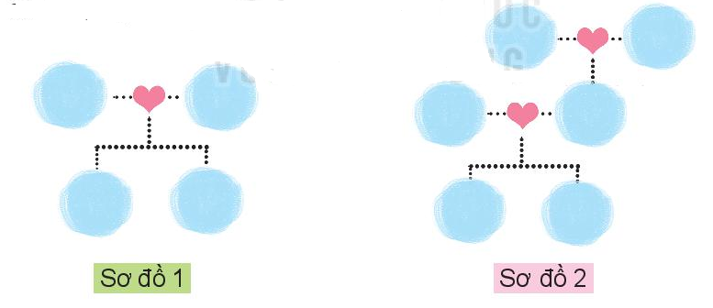
1. Vẽ, dán ảnh hoặc viết tên từng thành viên trong gia đình em theo sơ đồ
2. Giới thiệu sơ đồ các thế hệ trong gia đình em

Slide 22
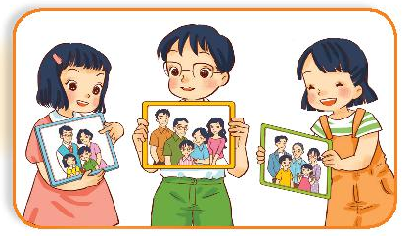
Ông
Mẹ
Bố
Hà
Anh trai

Slide 23
Ông
Bà
Mẹ
Bố
Nam

Slide 24
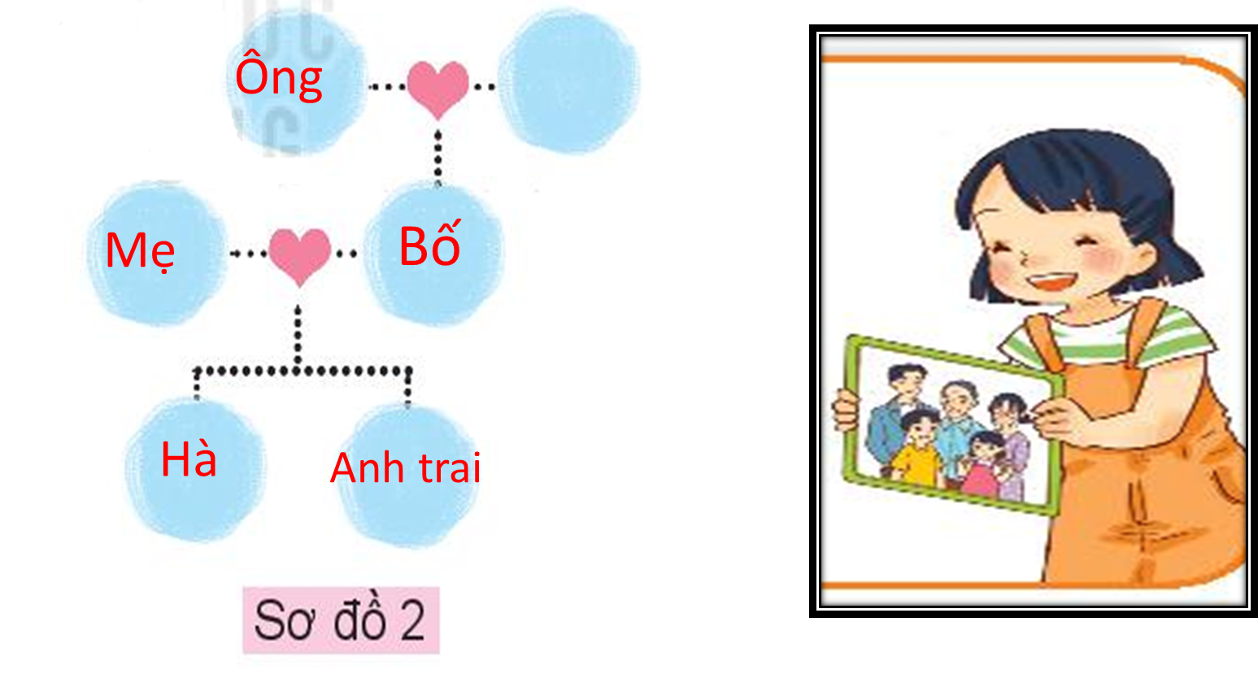
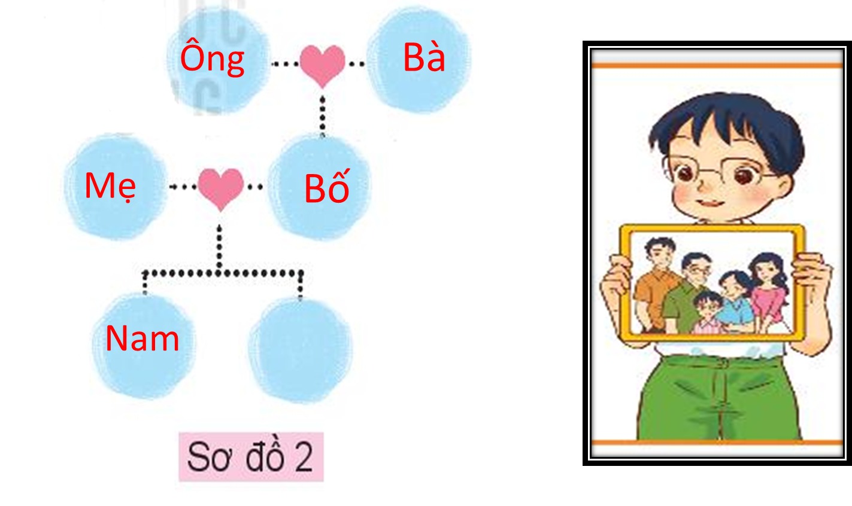

Slide 25


Slide 26
Vận dụng – trải nghiệm
Sau tiết học này con đã học được những bài học gì?
Sau tiết học này con hãy thực hiện và kể lại những việc em đã làm để thể hiện sự quan tâm, chăm sóc với các thành viên trong gia đình mình trong nhé.

Slide 27
CHÚC CÁC CON
CHĂM NGOAN HỌC GIỎI

